Slide 1
EL Sistema Nacional de Fiscalización de México: FORTALECIENDO la rendición de cuentas y la integridad Resultados preliminares
Luiz de Mello
Director Adjunto
Departamento de Gobernanza Pública y Desarrollo Territorial
Notes:
Es un placer estar con ustedes esta tarde para presentar los resultados preliminares de la Revisión de Pares que la OCDE está llevando a cabo actualmente sobre el Sistema Nacional de Fiscalización de México.
Como explicaré, este estudio tiene lugar en un momento muy oportuno para la Auditoria Superior de la Federación de México en lo que es, sin duda, un momento histórico para la institución.
Nos parece un ejemplo de buena práctica en el desarrollo de políticas y estrategias el que la ASF elija tomar una perspectiva internacional, de comparación y de aspiración a las mejores prácticas, como insumo a este proceso.
Quiero agradecer al Auditor General por su invaluable apoyo a lo largo de esta Revisión, que sigue en marcha y que se publicará en primavera del año que viene. Es la Revisión más amplia que se ha llevado a cabo hasta hoy de una EFS.
También agradezco a los países que han participado con sus propias experiencias—la Oficina de Rendición de Cuentas Gubernamental de Estados Unidos (Government Accountability Office), del Tribunal de Cuentas de los Países Bajos (Algemene Rekenkamer), del Tribunal de Cuentas del Estado de Renania-Palatinado en Alemania (Rechnungshof Rheinland-Pfalz) y del Tribunal de Cuentas de Brazil (Tribunal de Contas da União).
Nuestro objetivo es que este ejercicio sirva para impulsar la renovación del mandato del Sistema Nacional de Fiscalización.

Slide 2
Contenido
La OCDE, la gobernanza y las EFSs
Resultados preliminares de la Revisión
Discusión
Reformas nacionales de México
Notes:
Empezaré con un breve resumen del tipo de trabajos que llevamos a cabo con EFS, y, antes de presentar algunos resultados preliminares, veo necesario ponerlos en contexto de los grandes cambios y reformas que están sucediendo en el momento en México y que tienen importantes implicaciones para el Sistema de Fiscalización y la ASF.

Slide 3
Soluciones de Gobernanza: el enfoque de la OCDE
El contexto post-crisis exige un mejoramiento del modelo de gobernanza pública, uno que llegue a producir un crecimiento más justo e incluyente y que restaure la confianza en las instituciones.
Importantes implicaciones sobre cómo las EFSs deberían responder a estas demandas cambiantes, aprovechando su posición única y sus capacidades de supervisión y evaluación.
El cumplimiento de estas nuevas metas requerirá mayor coordinación entre órdenes de gobierno y cerrar brechas sectoriales. También nuevas capacidades y maneras de trabajar.
Notes:
La crisis reveló déficits de gobernanza pública que ahora tenemos que enfrentar y superar.
Sobre todo quedó claro que para fomentar un crecimiento más equitativo y restaurar la confianza en las instituciones, los gobiernos deben adoptar y fortalecer sus capacidades de:
Agilidad estratégica (ser capaz de prever y responder de manera efectiva y rápida a los desafíos económicos y sociales) y mejor gestión del riesgo (la capacidad de los gobiernos de minimizar la incertidumbre en el ambiente económico, social y político de sus ciudadanos y actuar de una manera consistente y predecible).
Integridad (reafirmar los valores públicos y defender los intereses públicos) y que las políticas públicas no sean “capturadas” por intereses especiales.
Enfoque integral de gobierno (a través de silos y órdenes de gobierno), enfoques sectoriales.
Enfoque ciudadano- en los servicios públicos, en el involucramiento y en mayor participación de ciudadanos en las políticas públicas.
Las EFSs también tienen que responder a este nuevo contexto. Deberían aprovechar su objetividad/independencia y única perspectiva ("vista aérea/de pájaro“) para ayudar a los gobiernos a superar estos nuevos desafíos. Esto implica:
Nuevas áreas y metodologías de auditoría podrían ser consideradas (auditorías de desempeño sobre el centro de gobierno, sobre transparencia/políticas de gobierno abierto, sobre participación de los ciudadanos y los impactos distributivos de las políticas, sobre el desempeño de políticas integrales de gobierno, etc.). Esto requiere una programación de auditoría que sea más consciente de lo que importa para el crecimiento incluyente.
Atención debería centrarse no sólo en la auditoría por sí misma (la función de supervisión) sino también en el valor añadido de la auditoría (funciones de percepción y previsión) con recomendaciones más útiles y orientación, el intercambio de buenas prácticas, etc.
Respetando los principios de independencia y autonomía, una mayor coordinación entre las instituciones de auditoría a través de los órdenes de gobierno podría rendir resultados positivos.

Slide 4
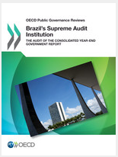
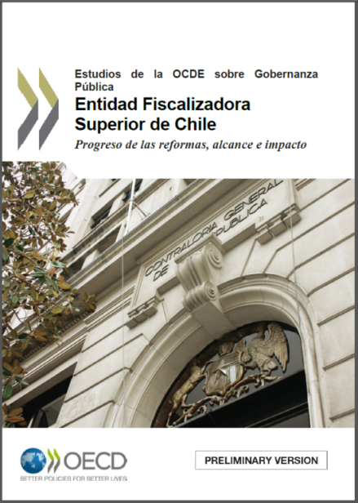
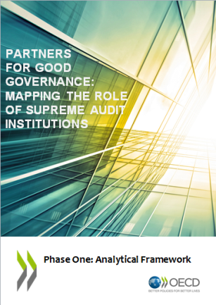
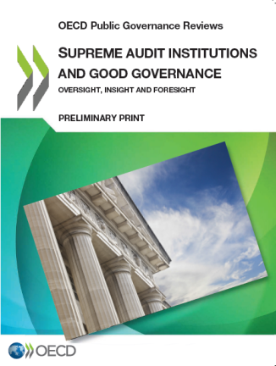
El trabajo de la OCDE con la Entidades Fiscalizadoras Superiores (EFSs)
Revisiones nacionales: Revisiones entre Pares de las EFSs de Chile, Brasil, y el Sistema Nacional de Fiscalización de México (en curso);
Enfoques temáticos: EFSs y Buena Gobernanza, Valor y Beneficios de las EFSs; apoyo en indicadores nacionales y el rol de las EFS en Objetivos de Desarrollo Sostenible;
Apoyo a Auditorías: compartiendo instrumentos y herramientas de la OCDE, los marcos analíticos, datos comparativos armonizados, y buenas prácticas internacionales en múltiples sectores y áreas.
Notes:
En este contexto de cambios, la OCDE está apoyando las Entidades Fiscalizadoras Superiores (EFSs) a cumplir con las expectativas del siglo 21.
Hacemos esto de varias maneras. A menudo trabajamos bilateralmente con los países. En este momento la OCDE está llevando a cabo una revisión (peer review) del Sistema Nacional de Fiscalización de México que será finalizado en la primavera del próximo año.
Las Revisiones (Peer Reviews) de la OCDE son el instrumento principal de la organización para evaluar en relación con las buenas prácticas internacionales y para compartir las experiencias de reforma entre los países miembros y asociados. Como mencioné anteriormente, nuestra Revisión de México se ha beneficiado de las contribuciones y la experiencia de la Oficina de Rendición de Cuentas Gubernamental de Estados Unidos (Government Accountability Office), del Tribunal de Cuentas de los Países Bajos (Algemene Rekenkamer), del Tribunal de Cuentas del Estado de Renania-Palatinado en Alemania (Rechnungshof Rheinland-Pfalz) y del Tribunal de Cuentas de Brazil (Tribunal de Contas da União).
Además, es importante señalar que la OCDE trabaja temáticamente en cuestiones específicas (el rol de las EFS para el buen gobierno, cómo apoyan a la evaluación de políticas públicas mediante auditorías de desempeño, apoyo al monitoreo de objetivos nacionales y- ahora- los objetivos de desarrollo sostenible que todos los países van a tener que tomar en cuenta, a la sostenibilidad fiscal,
Finalmente, la OCDE ha desarrollo instrumentos internacionales y herramientas en una variedad de temas (presupuesto, regulación, infraestructura, datos abiertos, equidad de género, contrataciones públicas), tanto como datos y experiencias internacionales, que están a la disposición de las EFS para sus labores.

Slide 5
Importantes reformas recientes en México colocan al SNF en primera línea en gobernanza pública
Las reformas colocan al SNF en primera línea en los esfuerzos nacionales para el fortalecimiento de la rendición de cuentas, la transparencia y la integridad.
Tres sistemas establecidos para avanzar en estos temas:
Sistema Nacional Anticorrupción (SNA);
Sistema Nacional de Fiscalización (SNF);
Sistema Nacional de Transparencia, Acceso a la Información y Protección de Datos Personales (SNT).
Cambios significativos para el mandato de la ASF, con papel de liderazgo en los tres sistemas nacionales.
Legislación secundaria para el SNA programada para mayo 2016.
Notes:
La revisión en curso del Sistema Nacional de Fiscalización de México no es la primera revisión de una EFS que se llevó a cabo, pero es la más amplia en su alcance y no mira sólo al nivel federal (la ASF), sino también a todo el Sistema de Fiscalización Nacional, que incluye funciones de auditoría interna y externa a través de los diferentes órdenes de gobierno: federal, estatal y municipal.
El Sistema está compuesto por:
La ASF (Auditoría Superior de la Federación).
La SFP (Secretaría de la Funcion Pública).
Las Entidades Fiscalizadoras y las Contralorías de las entidades federativas de México.
Contralorías municipales.
La revisión es muy oportuna ya que se lleva a cabo inmediatamente después de reformas importantes que modificarán la arquitectura nacional en el tema de lucha contra la corrupción, integridad y transparencia. Estas reformas han creado tres sistemas nacionales y la ASF se encuentra en posiciones de liderazgo en todas.

Slide 6
Resultados Preliminares del Estudio (i)
ASF debería resaltar y aprovechar sus ventajas comparativas en cuanto a cada uno de los tres sistemas:
Investigaciones: considerando posible la duplicación de tareas, la complementariedad de procesos con otros marcos legales (criminales, etc.), el enfoque de los ejercicios, balance con labor tradicional de auditoria; la imagen/comunicación de investigaciones ante ciudadanos.
Definiendo aún más su papel en el SNT;
Revisando sus capacidades tomando en cuenta las nuevas responsabilidades (planificación, comunicaciones, RRHH, metodologías, etc.)
Fortalecer las comunicaciones, el seguimiento de resultados y la calidad para maximizar su impacto.
Notes:
Ventaja comparativa
Mientras que las nuevas reformas traen oportunidades, también traen desafíos. Tal vez el primero es definir claramente el papel de la ASF para el futuro. Esta decisión debería basarse en un análisis de sus ventajas comparativas como institución y teniendo cuidado de no duplicar el trabajo de otras instituciones y de alinear las responsabilidades y procesos para que no haya fragmentación.
Particularmente se debe considerar esto con respecto a las investigaciones y auditorías forenses. En este sentido, las experiencias internacionales podrían servir de inspiración/ejemplo. Fuera de México, hay varios ejemplos de EFSs que han efectivamente asumido un papel de apoyo a las investigaciones a través de la auditoría forense, incluida la Oficina de Rendición de Cuentas Gubernamental de Estados Unidos (Government Accountability Office). En esta capacidad, las EFSs pueden aprovechar sus ventajas comparativas en la auditoría de las debilidades sistémicas de los sistemas de control interno y, cuando se presenta la ocasión, remitir los posibles casos de fraude o corrupción a las autoridades competentes o a la fiscalía. El enfoque es más sobre sistemas que sobre individuos, se llevan a cabo según criterios/methodologías acordadas con fiscalías para asegurar que la evidencia es válida y con un equilibrio con otros tipos de auditoría.
Utilizar sus fortalezas institucionales y mantener la agilidad operativa será fundamental para la ASF para equilibrar con eficacia y responder a sus nuevas responsabilidades en el futuro.
La ventaja comparativa de ASF en el Sistema Nacional de Transparencia (SNT) está clara en consideración de las experiencias internacionales de otros países miembros de la OCDE y asociados. Pero la definición de este papel y de su ventaja comparativa dentro del SNT aún se tiene que aclarar y apoyar.
Comunicaciones
Los stakeholders del ​​SNF recalcaron cuestiones relativas a la limitada absorción de las recomendaciones de las auditorías, sobre todo por el Congreso. La estrategia de comunicación podría centrar la atención específica en el Congreso, sus comités y las entidades fiscalizadas.

Slide 7
Resultados Preliminares del Estudio (ii)
Impulsar el marco de evaluación común para el control interno y la gestión de riesgos para cerrar brechas actuales;
Aumentar la eficacia de los mecanismos de coordinación existentes del SNF y el involucramiento de municipios;
Evitar la duplicación, especialmente en los niveles sub-nacionales, considerando por ejemplo las políticas de “auditoría consolidada” de otros países OCDE;
Garantizar la independencia y las capacidades de las instituciones de auditoría es fundamental para una rendición de cuentas efectiva y sigue siendo prioridad.
Notes:
Las funciones y responsabilidades de los distintos actores del Sistema Nacional de Fiscalización (SNF), sin embargo se pueden seguir aclarando, buscando la armonización de los criterios de auditoría.
Por ejemplo, la ASF y la Secretaría de Función Pública actualmente aplican distintos marcos para las auditorías relacionadas con el control interno y la gestión de riesgos. Diferentes enfoques alcanzan los órdenes sub-nacionales de gobierno.
El Sistema Nacional de Fiscalización (SNF) tiene una arquitectura bien establecida para la coordinación formal e informal, lo que puede favorecer el apalancamiento para llenar políticas, información y otros "huecos" entre y a través de los órdenes de gobierno.
Garantizar una participación más fuerte, sobre todo de los órdenes locales de gobierno (municipios) y de las entidades autónomas será crucial para identificar las lagunas de política y capacidades más importantes dentro del SNF. Considerar medidas como auditorías consolidadas para facilitar a los municipios la actividad de auditoría.
Asegurar, tanto dentro del ejecutivo, como en las auditorías superiores, que la independencia y las capacidades de las auditorías sigan siendo una prioridad, y que esta prioridad se refleje en términos de las escalas de las medidas adoptadas.

Slide 8
Discusión
¿Experiencias positivas en auditorías forenses de las EFSs en OLACEFS? ¿Los resultados han sido eficientes? ¿Cómo se ha establecido la coordinación con los fiscales?
¿De qué manera innovadora las EFSs trabajan con los Congresos para asegurar que los resultados de la auditoría se consideren en la aprobación del presupuesto y en el diseño de la legislación?
¿Cómo enfrentan las EFSs las deficiencias de capacidades en el orden municipal?
Notes:
Experiencias de la región en estos sentidos serían bienvenidas para enriquecer la Revisión e invito que compartan otras buenas experiencias en cuanto a auditorías forenses, el seguimiento de recomendaciones y el apoyo a los municipios en países descentralizados.

